Slide 1





EM LÀM ĐƯỢC NHỮNG GÌ?
(Tiết 2)

Slide 2




YÊU CẦU CẦN ĐẠT

Slide 3


BẢNG TÓM TẮT BÀI GIẢNG

Slide 4




KHỞI ĐỘNG

Slide 5

Quý thầy cô điền nội dung khởi động hoặc trò chơi khởi động vào slide này.

Slide 7
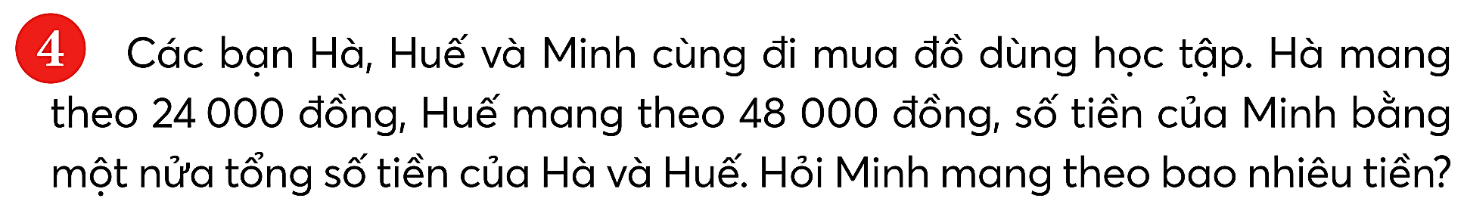

Bài giải
24000 + 48000 = 72000
Tổng số tiền của Hà và Huế là 72 000 đồng.
72 000 : 2 = 36 000
Vậy Minh mang theo 36 000 đồng.

Slide 8
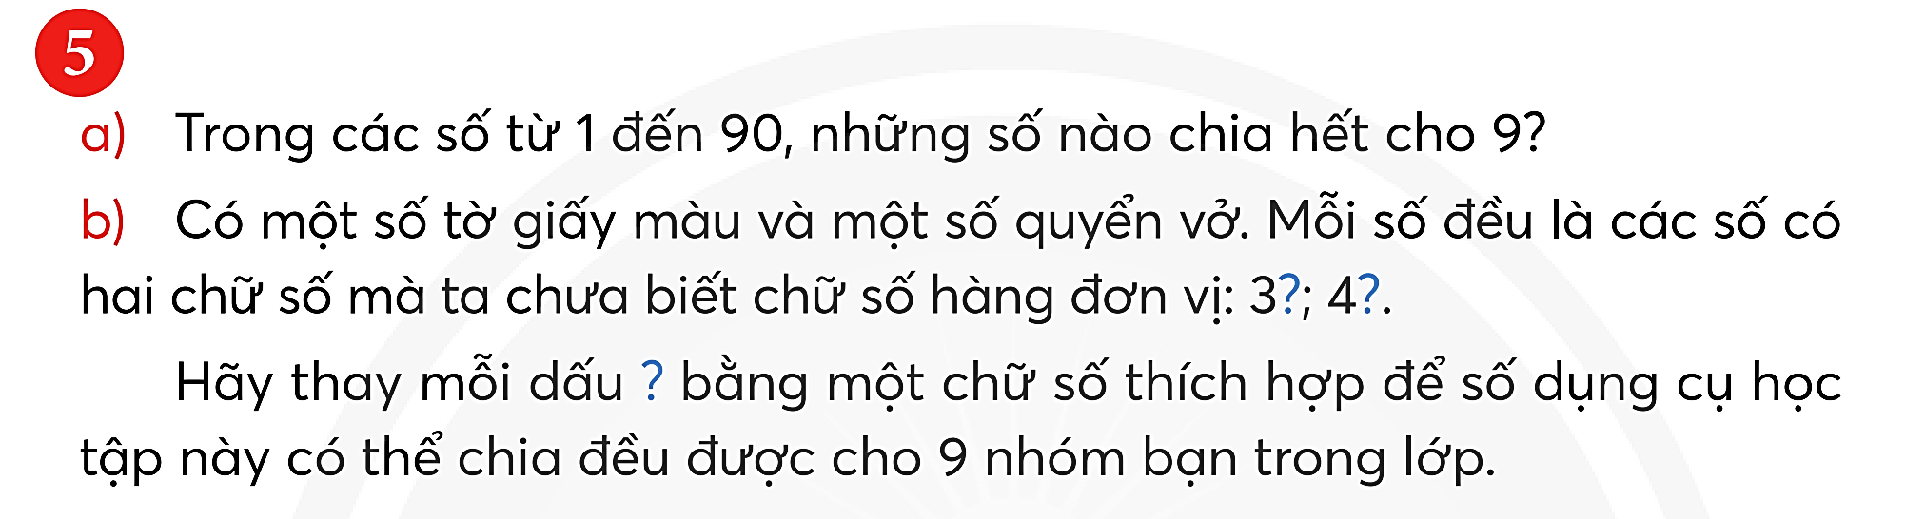


a) Trong các số từ 1 đến 90, những số chia hết cho 9 là: 9 ; 18 ; 27 ; 36 ; 45 ; 54 ; 63 ; 72 ; 81
b) Để số dụng cụ học tập có thể chia đều cho 9 nhóm bạn thì số dụng cụ đó phải chia hết cho 9.
Lại có số cần tìm có dạng 3? và 4?
Vậy hai số cần tìm là 36 và 45

Slide 9
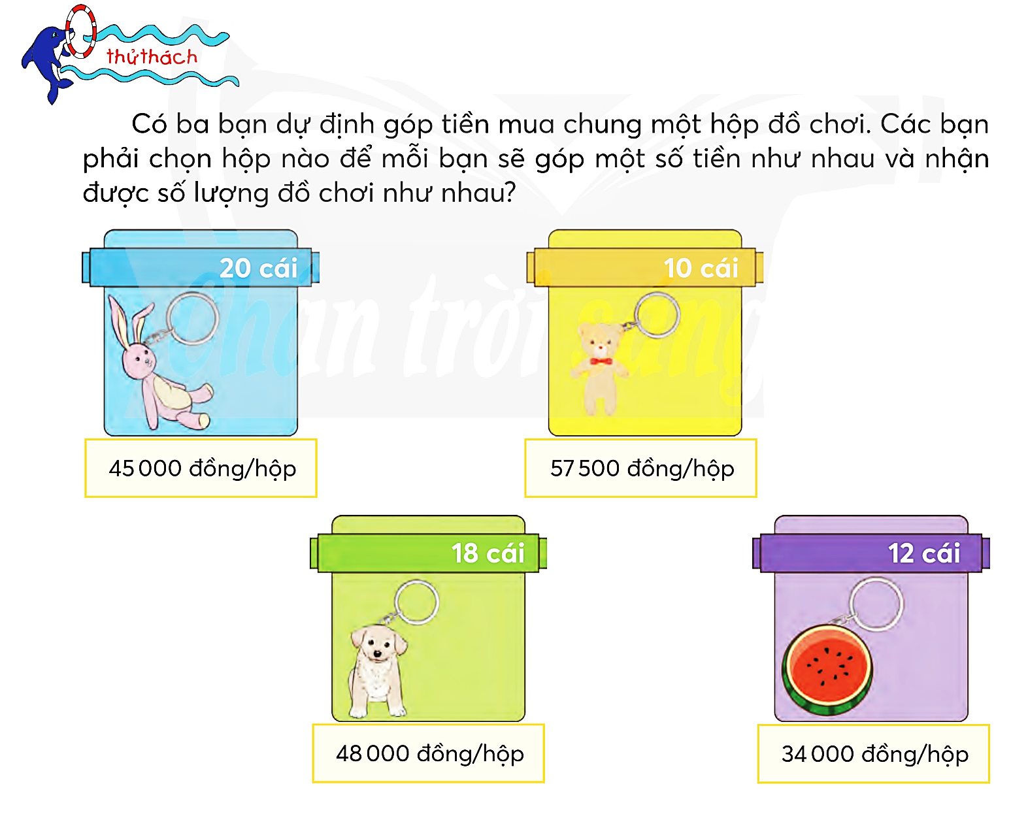


Slide 10

https://www.facebook.com/groups/976364306848934
(Trên máy tính: Bấm giữ phím ctrl + nhấp chuột vào link)

